Slide 1
Проект: «Вода – наша жизнь»
Воспитатель ГПД
Баранова Н.В.
ГБОУ СОШ №401 г.
г. Колпино

Slide 2
Длительность проекта: краткосрочный.
Вид проекта: познавательно – исследовательский, творческий.
Цель проекта:
Сформировать представление о ценности воды для жизни на Земле.

Slide 3
Актуальность проблемы.
С каждым годом запасов пресной воды на планете становится меньше. Из-за небрежного отношения человека к водным ресурсам на Земле происходят большие изменения вредные для здоровья человека, приводящие к гибели животных и растений.
Проблема: Нужно ли беречь воду?
Гипотеза: «Без воды не будет жизни на Земле».

Slide 4
Задачи проекта.
- собрать информацию о количестве воды и нахождении ее в природе;
- изучить значение воды для растений, животных и человека;
- собрать информацию о круговороте воды в природе;
- познакомиться с состояниями и свойствами воды;
- выяснить источники загрязнения воды;
- составить советы по бережному отношению к воде и сохранению её чистой.

Slide 5
1 группа: «Знатоки»
Тема исследования: Вода в жизни растений, животных, людей. Цель исследования: Показать, что вода уникальна и незаменима.
Методы исследования: Наблюдение, книги, энциклопедии, интернет.
Результат исследования: Сообщения и рисунки.
2 группа: «Исследователи»
Тема исследования: Свойства воды. Цель исследования: Изучение свойств воды.
Методы исследования: Наблюдение, эксперимент.
Результат исследования: Составление таблицы свойств воды.
3 группа: «Экологи»
Тема исследования: Источники загрязнения воды. Цель исследования: Сохранить воду чистой.
Методы исследования: Наблюдение, книги, энциклопедии, интернет. Результаты исследования: Составили инструкцию «Береги воду».

Slide 6
План реализации проекта.
I. Погружение в проект.
1. Актуализация знаний.
2. Обозначение проблемного поля.
3. Формулирование проблемы.
4. Формулирование темы и цели проекта.
II. Организация деятельности детей.
1. Организация детей в группы.
2. Определение цели и задач каждой группы.
3. Планирование работы по решению задач проекта, определение способа оформления результатов.
4. Распределение ролей в группе.
III. Работа над проектом.
1. Сбор и анализ информации.
2. Решение промежуточных задач.
3. Оформление результатов.
IV. Защита проекта.
1. Представление проекта.
2. Ответы на вопросы оппонентов.
3. Рефлексия и оценка.

Slide 7
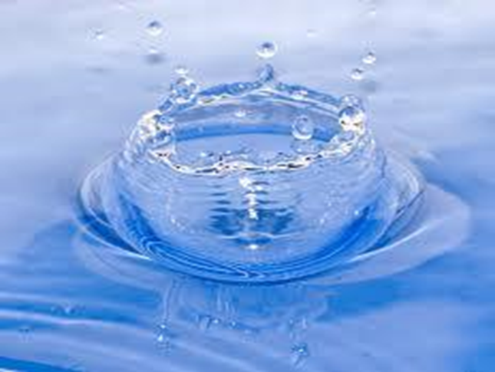
Продукт проекта: «Вода – наша жизнь» - презентация.

Slide 8
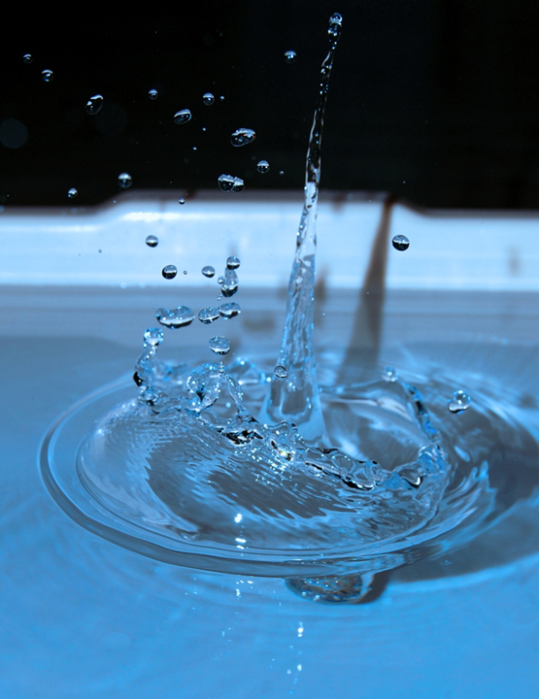
Почему воду называют главным богатством Земли?
Вы слыхали о воде? Говорят она везде! В луже, в море, в океане И в водопроводном кране. Как сосулька замерзает, В лес туманом заползает. Ледником в горах зовётся, Лентой серебристой вьётся. Средь высоких стройных елей, Рушится потоком селей. На плите у вас кипит, Паром чайника шипит, Растворяет сахар в чае. Мы её не замечаем, Мы привыкли, что вода – Наша спутница всегда! Без неё нам не умыться, Не наесться, не напиться! Смею вам я доложить: Без воды нам не прожить! Вы её в пруду найдёте И в сыром лесном болоте. Путешествует всегда наша спутница – вода.

Slide 9
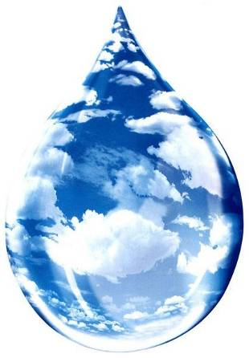
Самое загадочное вещество на нашей планете – это вода.
Именно она является основой всей нашей жизни, всего живого на Земле.

Slide 10
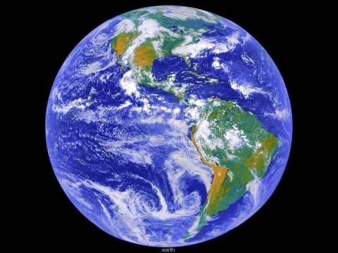
Сколько воды на Земле?
Такой видят космонавты Землю из космоса.
3/4 поверхности земного шара занимают водные пространства. Космонавты, возвращаясь на Землю из космического полета, рассказывают, что они испытывают такое ощущение, будто совершают посадку не на сушу, а на планету «Вода».

Slide 11
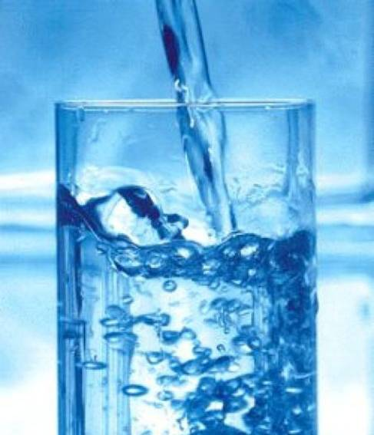
Более 97% воды на нашей планете – соленая (моря и океаны). Пресной воды всего 3% от всех запасов воды на Земле. Если представить земные запасы в виде полного стакана воды, то пресная вода составит всего лишь несколько капелек на дне этого стакана.

Slide 12
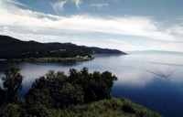
Озеро Байкал в Сибири – это несомненно уникальное творение природы. Это самое глубокое озеро в мире. В Байкале сосредоточено около 20% всех запасов пресной воды поверхности Земли.

Slide 13
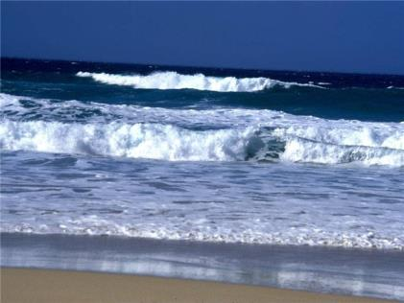
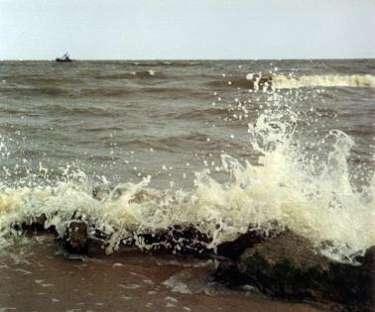
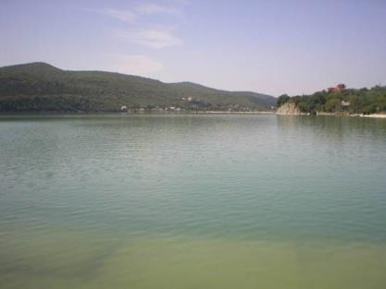
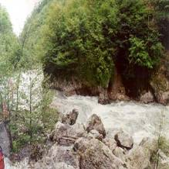
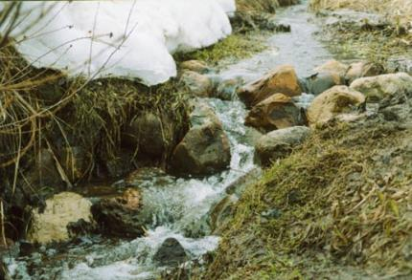
Вода в природе.
океаны
моря
озера
реки
ручьи

